Slide 1
点燃
品牌私域运营中心
浅谈服装行业内容运营调研案例复盘
部门：策划二部 姓名：卢嘉杰 花名：原力
最专业的品牌私域运营服务商
帮你管理最有价值的用户资产

Slide 2
目录
案例目标
案例关键词
案例中亮点及可复用的点
针对案例的延伸思考
案例中待优化点及改善方案
案例概述（或运作流程）

Slide 3
案例目标
提高服装行业内容垂直化
拉升转化效率

Slide 4
案例概述
希望解决的问题
1、通用&大众化对用户不敏感
2、解决场景化代入感不强
3、提高内容销售转化

Slide 5
案例关键词
服装行业主要精准化内容分类
地域
人群角色
身份
职业
年龄

Slide 6
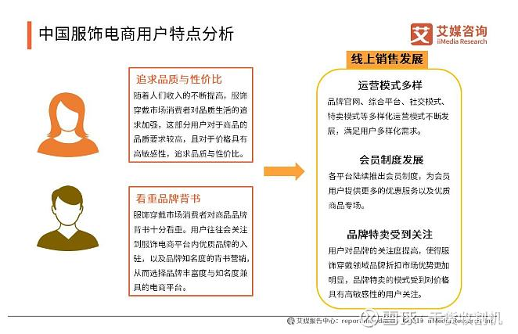
案例概述
服饰行业特点一
追求品质与性价比
看重品牌背书
私域应对方案
1、在产品质量、材料、舒适度内容上下功夫
2、进行适当程度的同款同类型价格对比
3、多宣扬品牌自身的实力和优势（朋友圈）
4、宣导社群为品牌官方授权粉丝会员平台

Slide 7
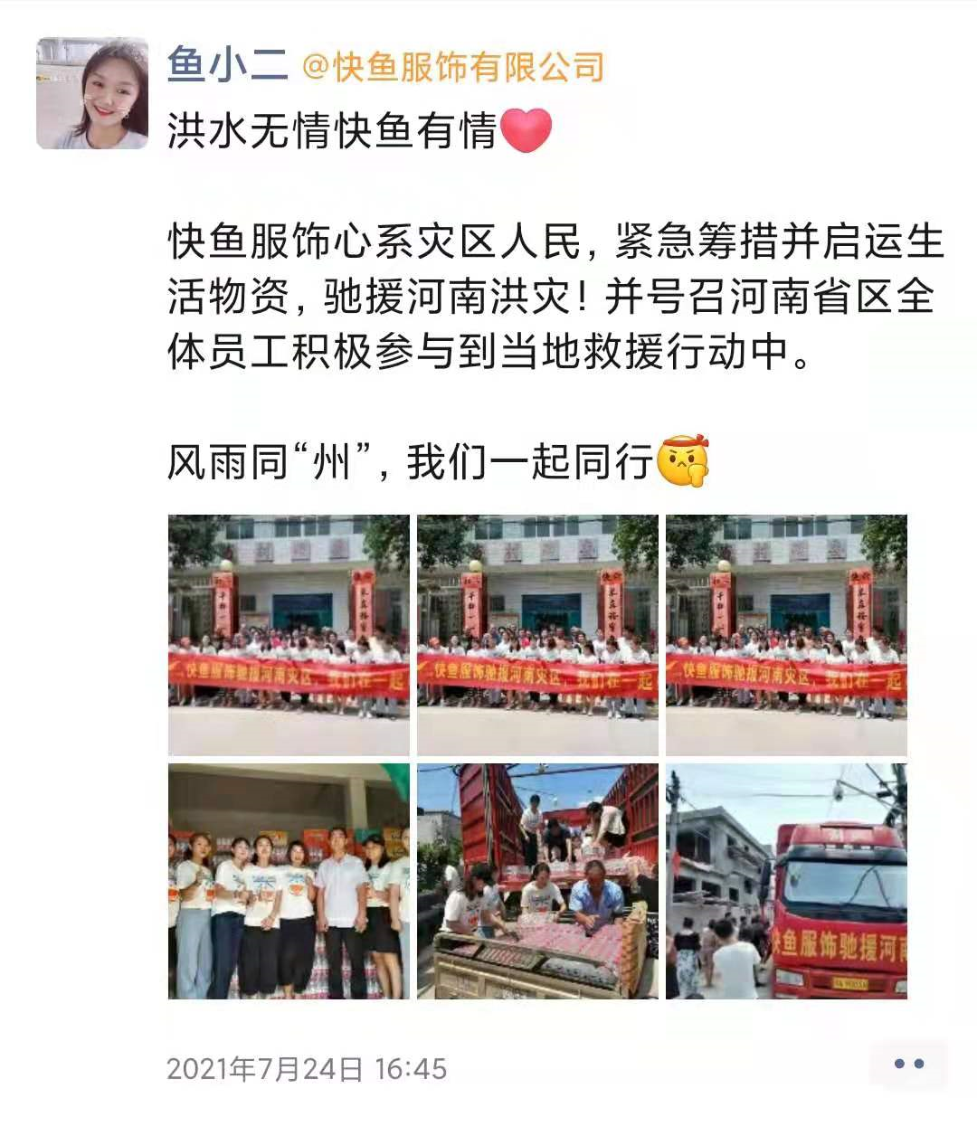
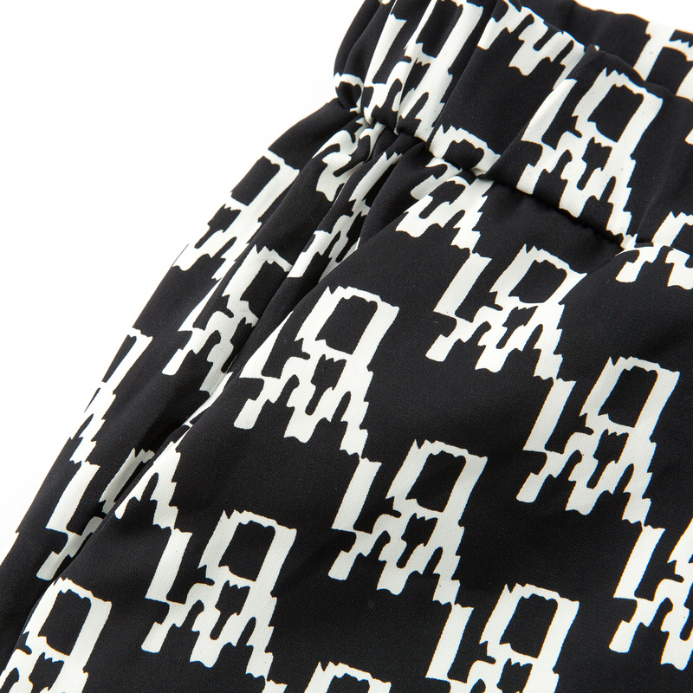
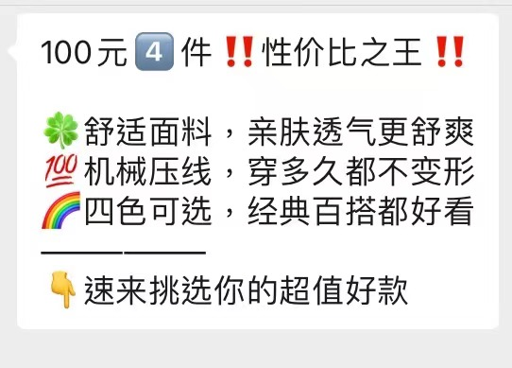
案例概述
材质细节图
品牌实力
质量、性价比阐述

Slide 8
案例概述
服饰行业特点二
女性用户对服饰的关注度明显高于男性
24-30岁的服饰用户更集中
私域应对方案
1、在选品上更侧重女装或符合女性审美的款式
2、服饰选品还是应尽量突出年轻化特点
3、现代年轻人大多有从众心理，多用关键字
如：xxx明星同款、小红书同款、ins高分推荐、人气爆款等

Slide 9
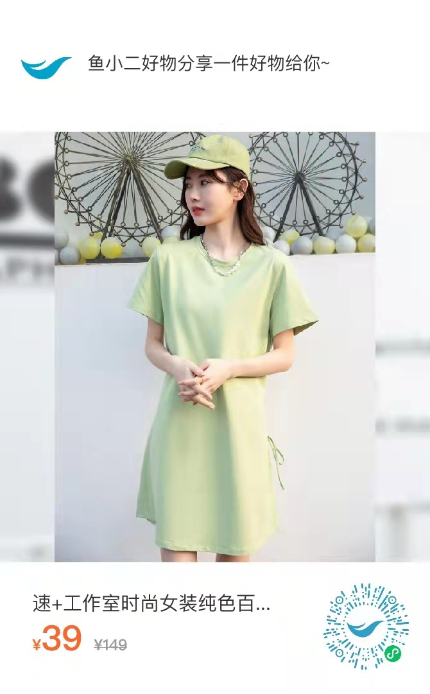
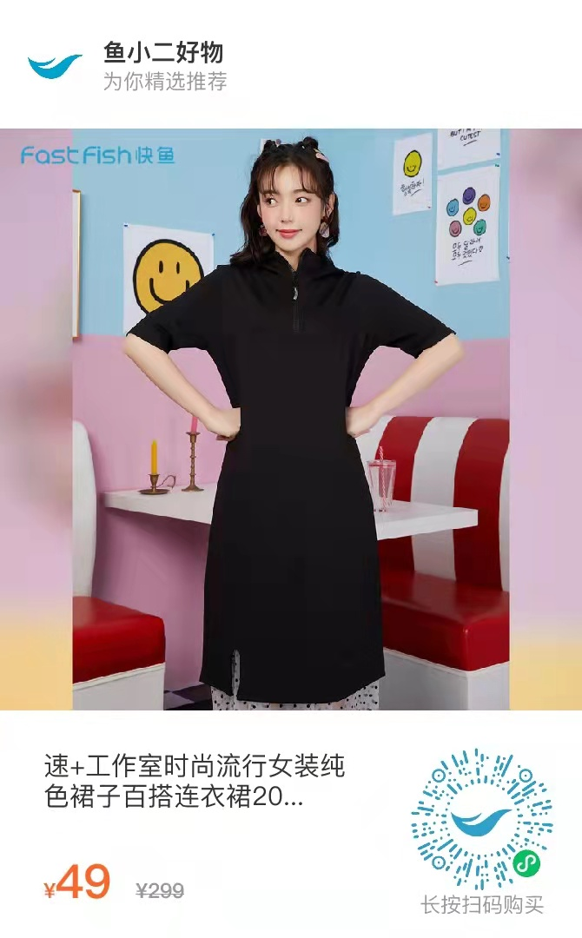
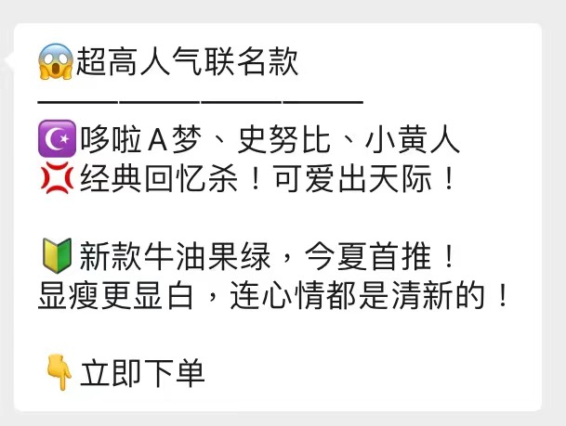
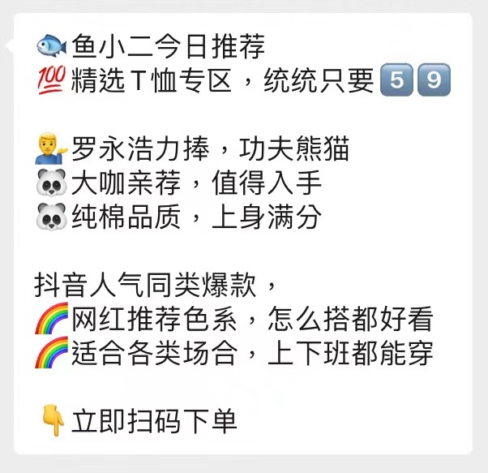
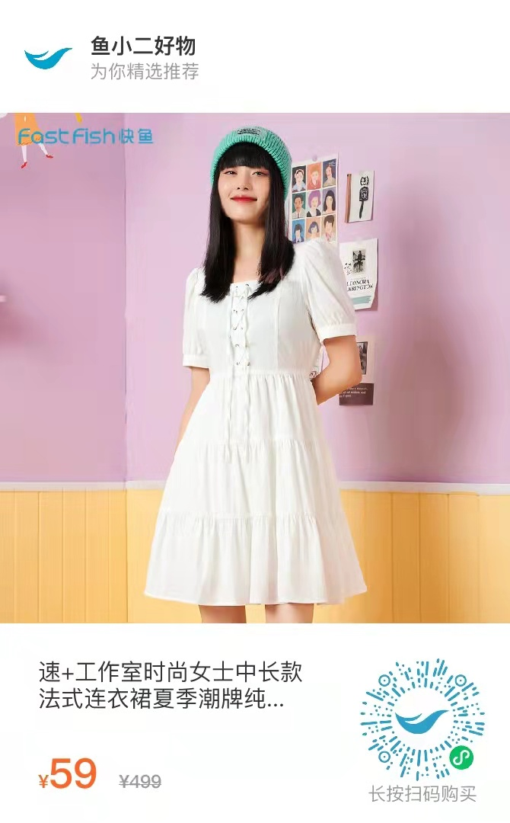
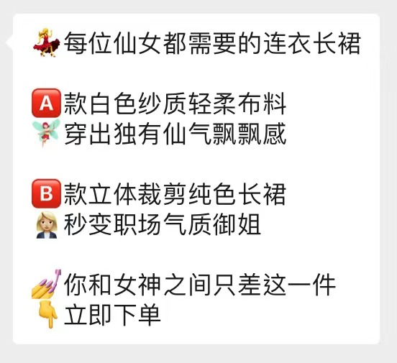
案例概述
侧重女性审美
大咖推荐，人气同款

Slide 10
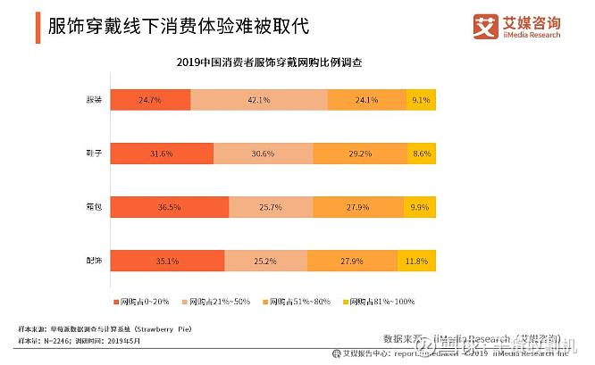
案例概述
服饰行业特点三
整体还是担心上身效果不佳，偏爱先试穿后购买
喜欢逛街是女人的天性，不可抹杀
私域应对方案
1、利用买家秀，真实用户上身效果替代
2、最好是有不同身材，不同年龄的同款产品上身效果对比
3、标注不同人上身效果特点，年轻女孩仙气加倍、淑女上身更显端庄等
4、话术中可宣导门店同款

Slide 11
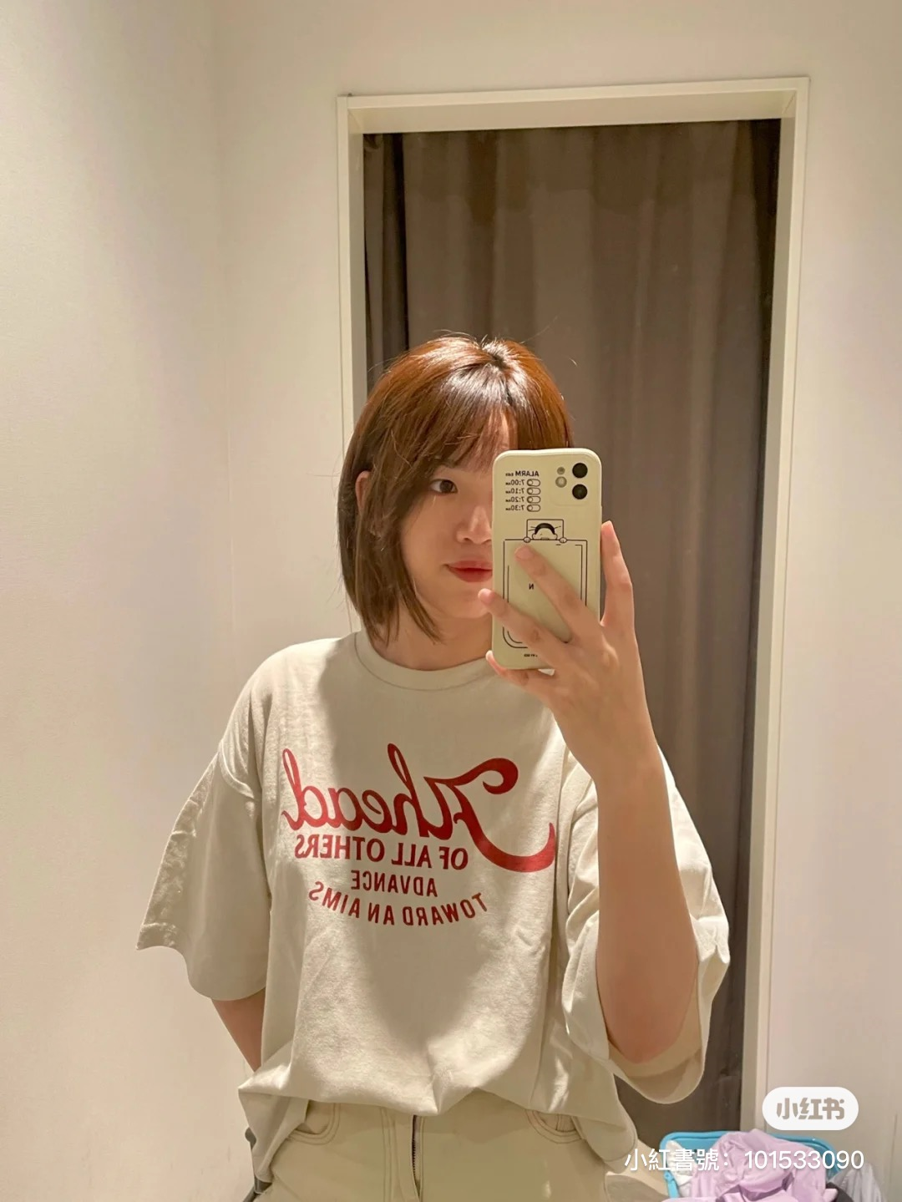
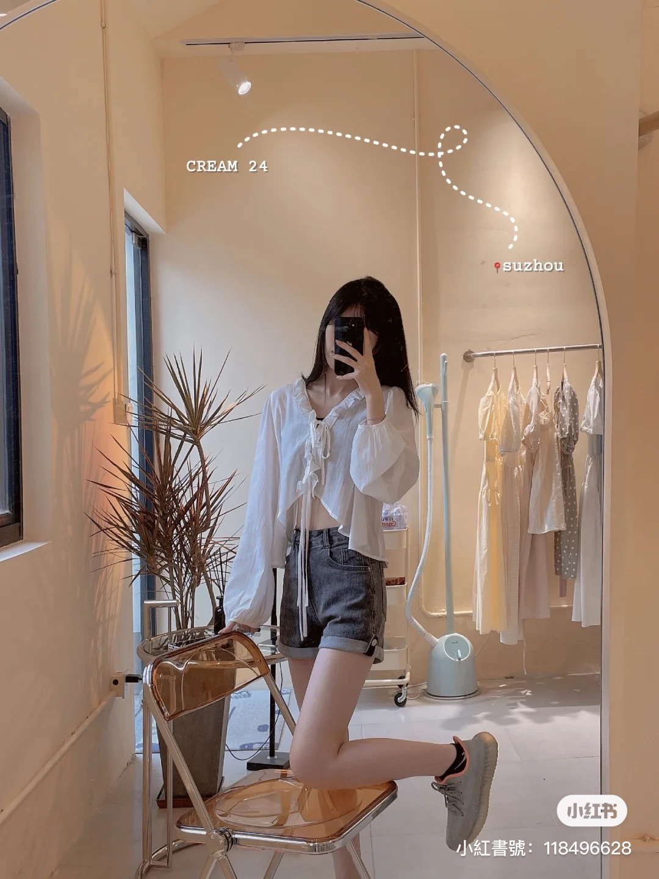
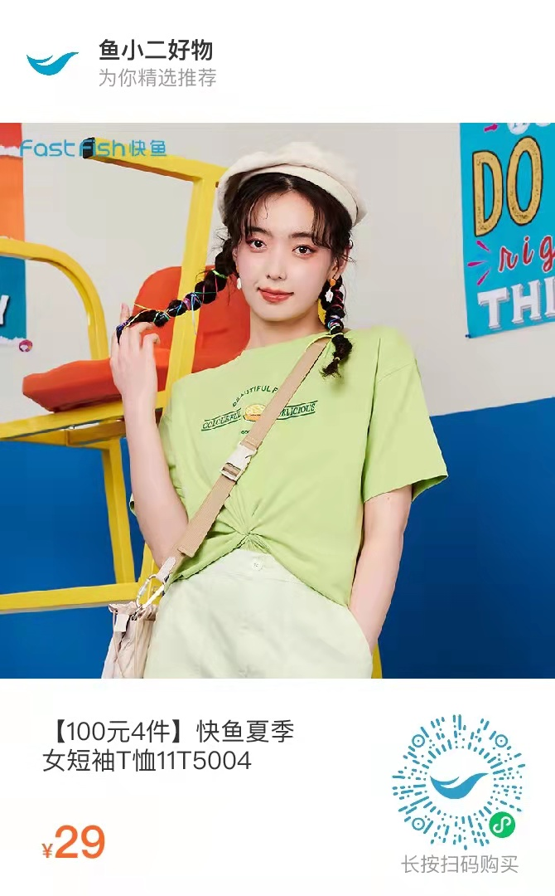
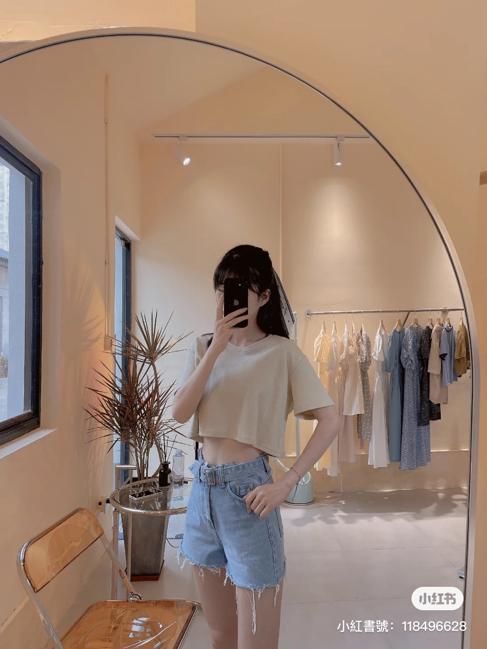
案例概述
买家秀、KOC试穿图效果更好
模特凹造型太生硬，差距感太大

Slide 12
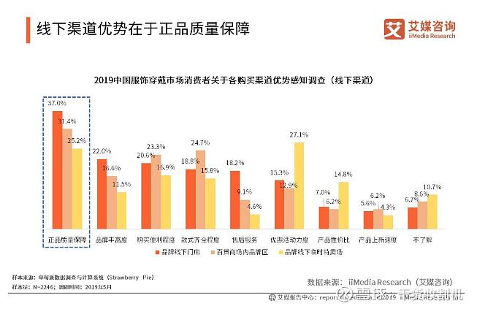
案例概述
服饰行业特点四
线下购物更有安全感，担心被骗
线下品质可见，真实感受
私域应对方案
1、不断宣导平台真实性、官方认证，提高信誉度
2、正品宣导标识，素材尽量贴上正品标签
3、细节展示时同时展示产品标签
4、细节展示时尽量使用高清图展示产品质量

Slide 13
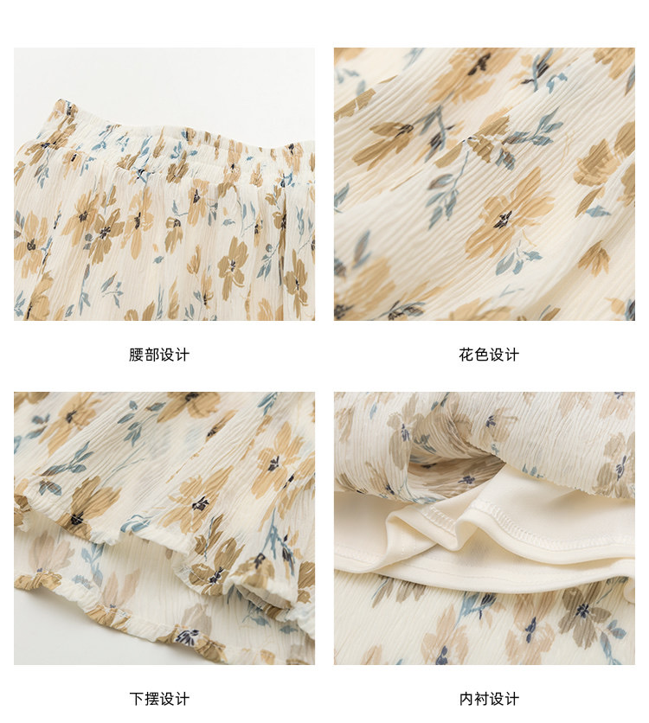
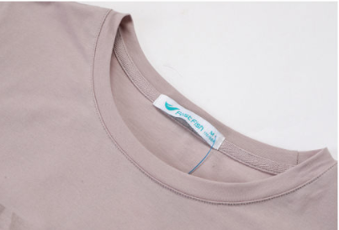
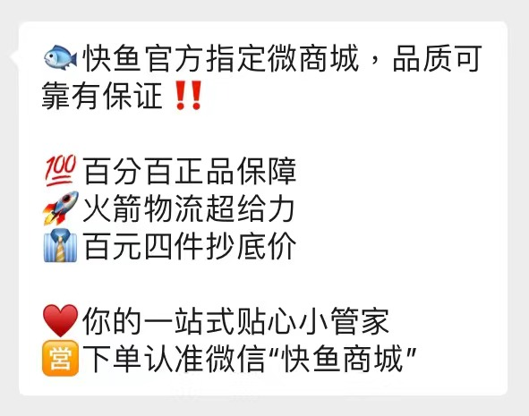
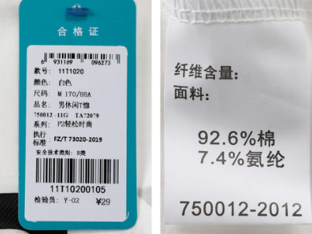
案例概述
标签
细节展示
官方声明
成分表

Slide 14
案例概述
地域划分
北方地区
北方人性格比较豪爽和大气，无论有钱没钱，出门一定要打扮的体面漂亮，在穿着上貂皮、大衣、金项链等是标配。并且北方下雪地区的年轻用户多喜欢穿颜色鲜艳的大花衣裳，爱显摆的性格使他们不甘于被埋没在一片白皑皑的雪景里，因此喜欢大花颜色以凸显自己的个性和活力。
南方地区
南方人性格多数比较低调沉稳，注重内涵和实用，多偏向单衣的穿着，且多为不易吸热的浅颜色，衣服形制多为短衣和裙类；在服装的用料上。多是以棉布为衣料，特别是南方的许多少数民族服装的质料，大多是自织麻布和土布。

Slide 15
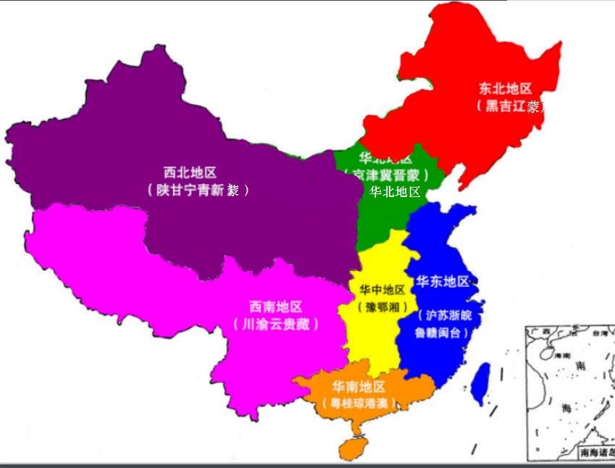
案例概述
东北地区（代表：哈尔滨）
关键词：贵气、皮草、金子
哈尔滨特别讲究精神气势，像最近流行的“精神小伙”一词就非常适用于当地的潮男。而且有一部分人对皮草和金饰的有着特殊的情怀，打扮一定要贵气，衣服越贵，优越感越强。

Slide 16
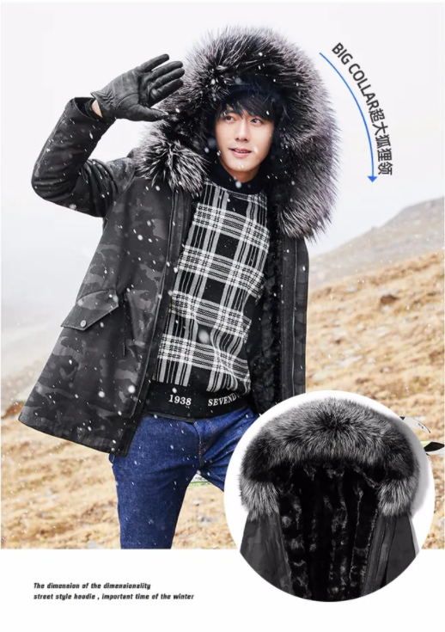
案例概述
文案风格
穿上气场两米八，
黄金万两不及它，
真皮雕领显富贵，
保暖炫酷最实惠！

Slide 17
案例概述
华北地区（代表：北京）
关键词：长款、宽松
典型的北方人个高人胆大，可以很轻松的驾驭一些长款。他们更青睐简约、V领的衣服。宽松的款式也是他们比较倾向的，在颜色的选择上也偏向纯度较高的偏灰的色彩。

Slide 18
案例概述
长款御姐小资风
hold住全场无压力
文案风格
这是一场灵感的迸发
两者皆传递出
繁华之中 要懂得沉淀自我

Slide 19
案例概述
华东地区（代表：上海）
关键词：摩登、精致、整体搭配
一众沿海城市受上海国际化大都市的影响，多元文化氛围浓厚。所以该地区的人整体形象看起来更加摩登，妆容穿搭更加精致。而且对配饰的要求也比较高，墨镜的选择，包包的搭配，所以整体形象方面显得更时髦。

Slide 20
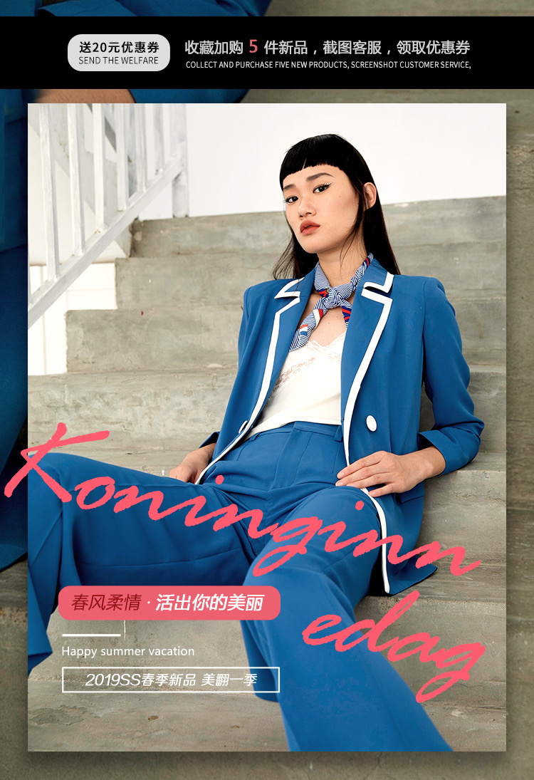
案例概述
化身摩登女郎
尽显女人轻熟魅力
关键词
国际大牌、海外直供
ins同款、简约主义

Slide 21
案例概述
华南地区（代表：广州）
关键词：随意、街头风
广州是一座时尚之都，加上来自香港文化的引流，他们更喜欢街头风，随意、宽松的t恤搭配休闲的哈伦裤，随性和潮范儿是她们的突出特点。

Slide 22
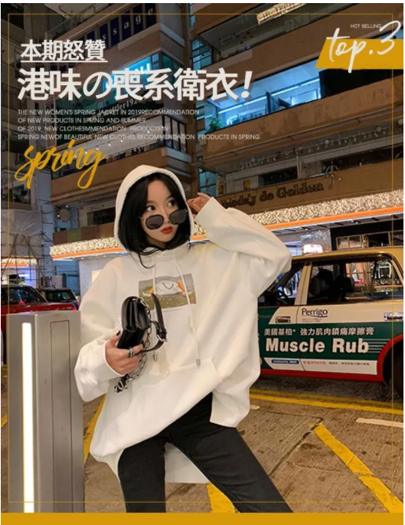
案例概述
粤睇粤有型
——————————
演绎香港怀旧风
一秒变身王祖贤

Slide 23
案例概述
西北地区（代表：西安）
关键词：品牌、内涵
西安作为丝绸之路的起点，商品毛衣中西交易集散作用更明显，随着众多国际品牌涌入，他们越来越注重产品的风格，要突显个性以及文化内涵。

Slide 24
案例概述
微甜的古风韵味，
有着不可忽视的细节美！
文案风格
韵秋初上，衣识闺心
醉美罗衣，知人而设

Slide 25
案例概述
西南地区（代表：成都）
关键词：潮流、个性
成都也是一座时尚之都，大街上有很多时髦的女孩子，她们的搭配风格更多样。可以文艺，可以潮流，可以个性。

Slide 26
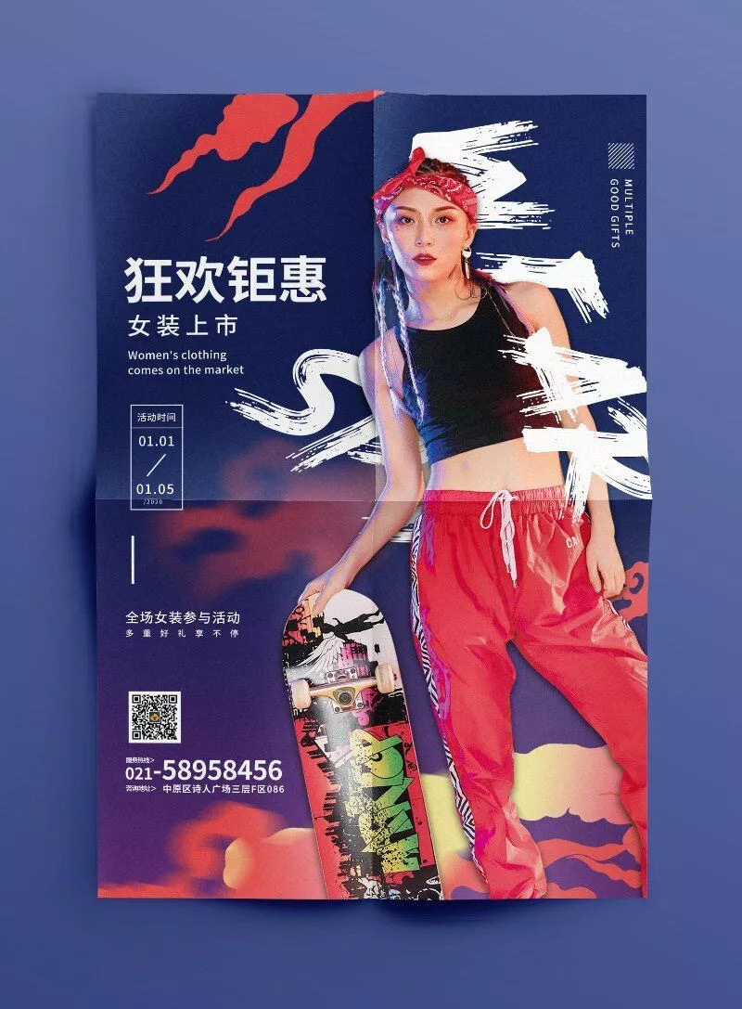
案例概述
成都街头辣女穿搭
个个都是时髦精
文案风格
裙摆背后的少女心机
一招搞定所有直男
经典厂牌力荐同款~Respect！

Slide 27
案例概述
用户调研
下沉市场人群随着年龄的增长而变化的服饰消费心态
1. 着装安全感
可以不出彩，但一定不能出“错”。就是不能与众不同，不能过多的吸引眼球。她们不好意思接受别人惊讶的赞美，只能坦然接受平淡的正面的交流和比较。
2、颜色和图案
主张黑白灰及经典暗色调，内搭类最好是色彩明度比较高。最好没图案，即使有也不要夸张。

Slide 28
案例中亮点及可复用的点
模板快速延用
在已有海报模板的基础上，调整色调和风格，布局不变，便可快速延用
文案可复制性
海报上的文案基本都可继续延用，最多修改下利益点
每月一更
每个月根据品牌或节点活动更换一下素材背景

Slide 29
案例中待优化点及改善方案
调研深度和市场观察有待深入
希望有经验的同事能分享一下不同行业内的一些心得、经验和见解。

Slide 30
针对案例的延伸思考
项目调研能为执行带来领跑优势
私域运营项目其实需要跟对应的行业有非常密切和深入的了解，才能不被项目或甲方带着走，对项目行业的过去、现状、人群、消费心态、模式、地域差异等有一定认识和见解后，更容易创造出不同维度的运营提高点。

Slide 31
评分
点燃
开场收尾
30%
语言
内容
20%
30%
20%
时间
扫码为我进行打分哦~

Slide 32
点燃
品牌私域运营中心
最专业的品牌私域运营服务商
帮你管理最有价值的用户资产
Wei Zi Jun
+86 139 0227 0098
WeChat
510970969@qq.com

